Slide 1
Arquitectura de Big Data

Slide 2
01
Patrones de consumo

Slide 3
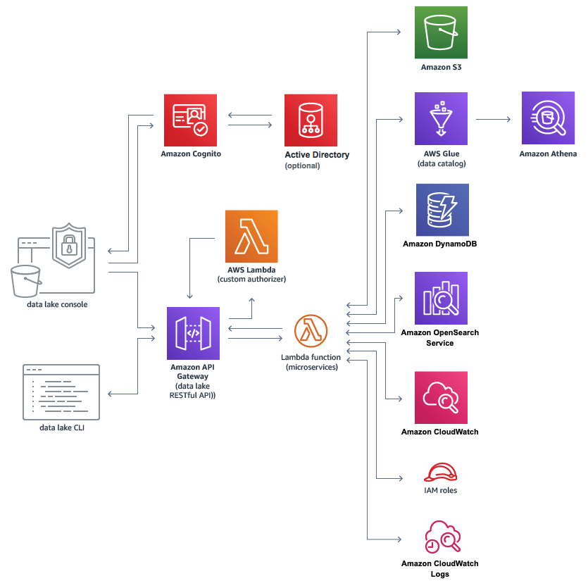
API
Datalake
Apificación

Slide 4
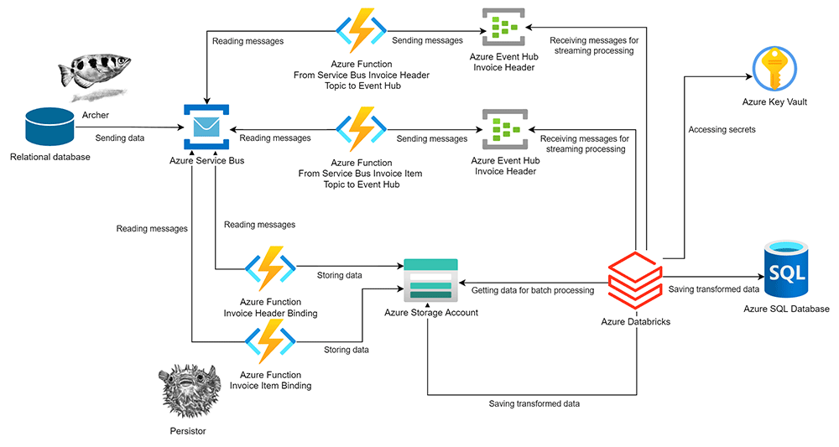
Colas
Colas
Spark

Slide 5
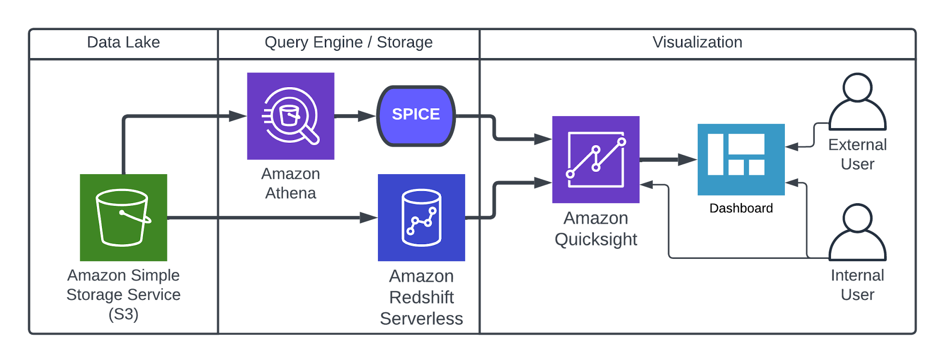
Consulta de base de datos
Visualización
Bodegas

Slide 6
02
NoSQL

Slide 7
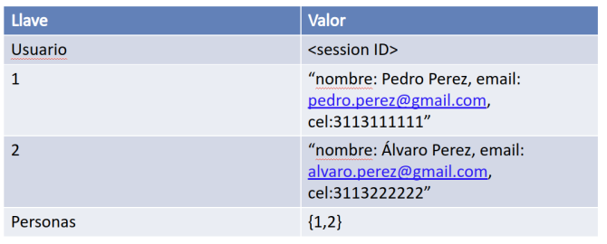

Llave - Valor
Una llave para ubicar cada valor

Slide 8
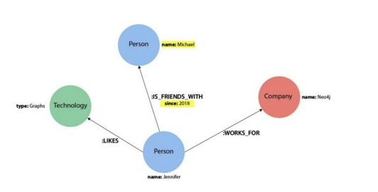

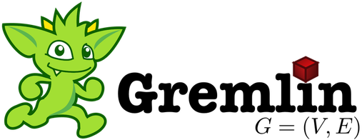

Grafos
Nodos representan los elementos y arcos la relación entre los elementos

Slide 9
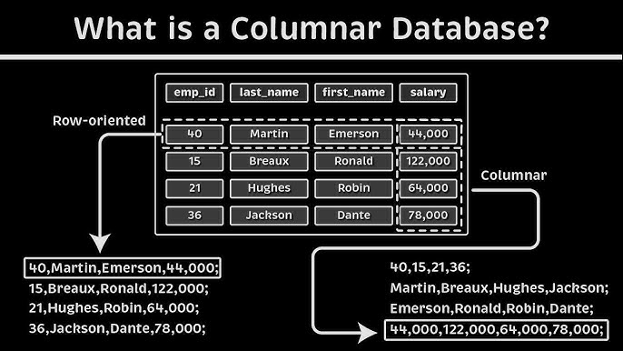


Columnares
Datos almacenados por columnas

Slide 10
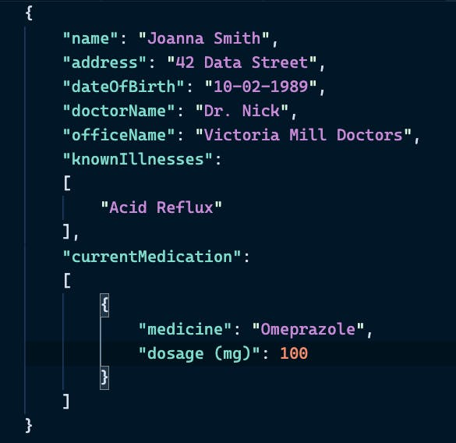


Documentales
Cada registro representa un documento que es una representación en JSON/XML

Slide 11
03
Ejercicio programado

Slide 12

Ejercicio práctico con MongoDB
Ingresar a https://shorturl.at/iYe2u

Slide 13
04
Patrones de uso NoSQL

Slide 14
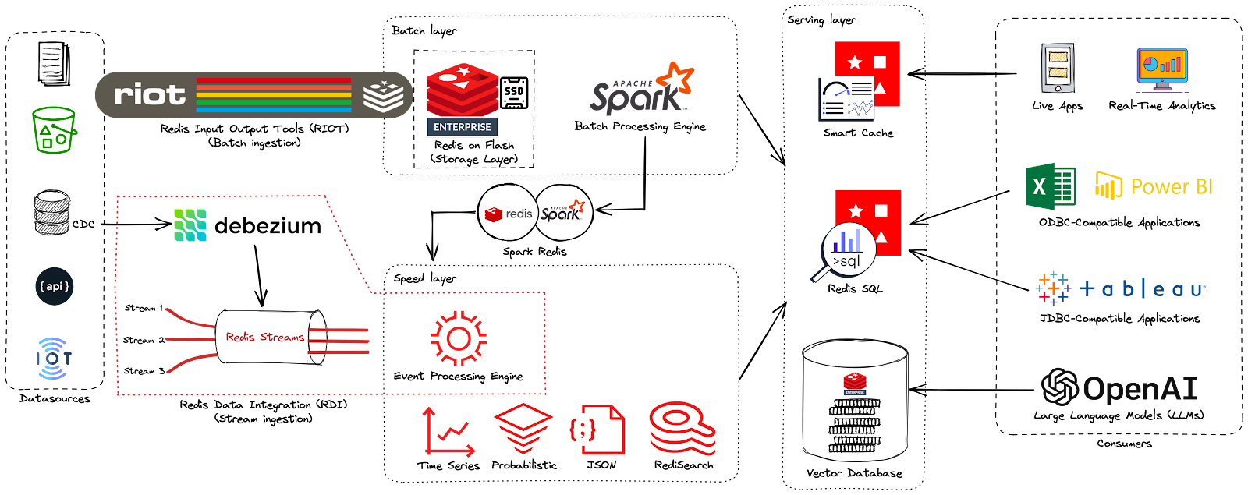
Llave – Valor >> Caching

Slide 15
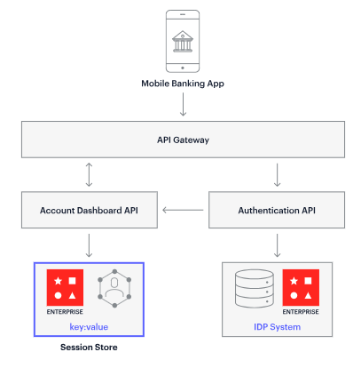
Llave – Valor >> Gestión de sesiones

Slide 16
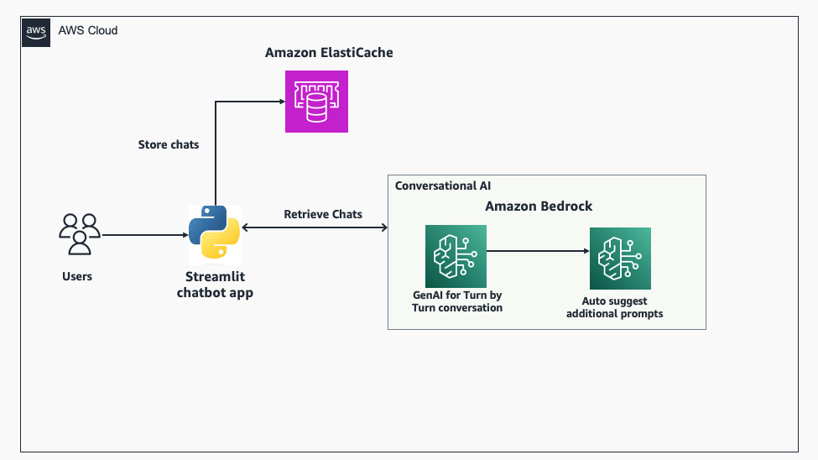
Llave – Valor >> Sistema de recomendación

Slide 17
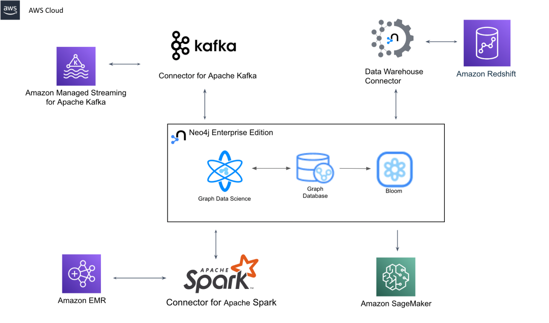
Grafos >> Sistemas de recomendación

Slide 18
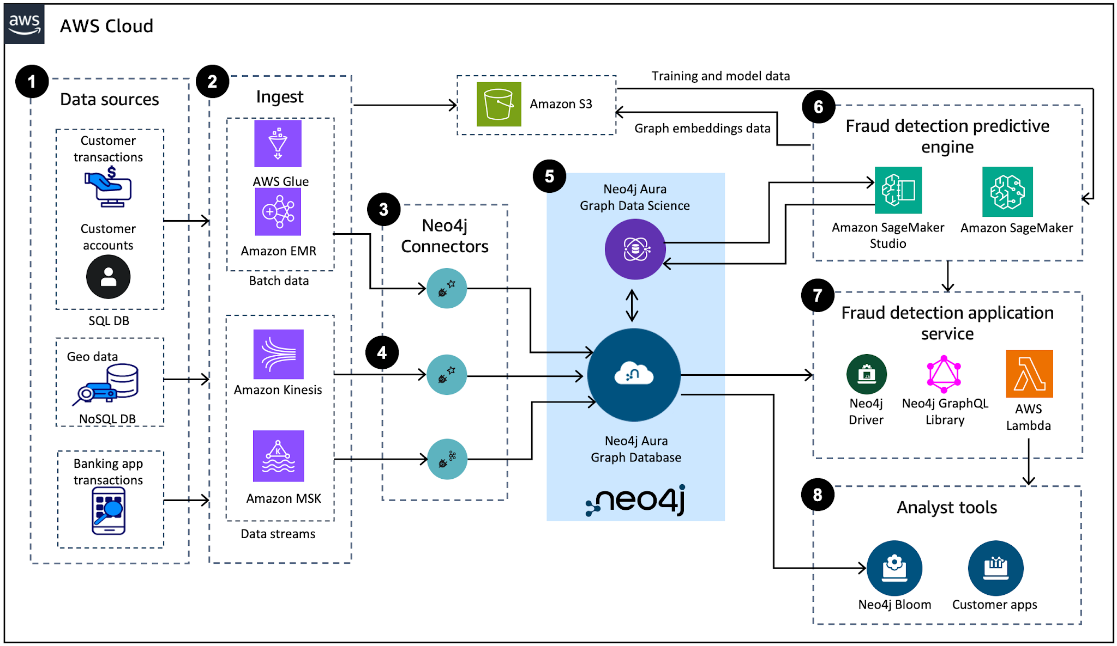
Grafos >> Detección de fraudes

Slide 19
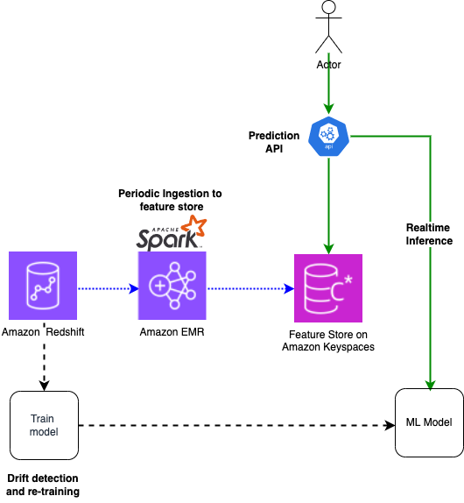
Columnar >> Predicciones en tiempo real

Slide 20
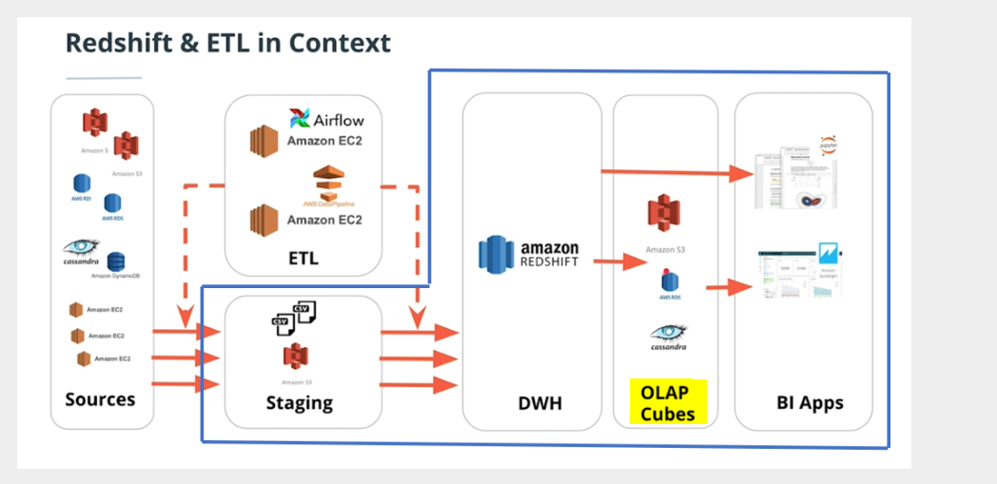
Columnar >> Servicio OLAP

Slide 21
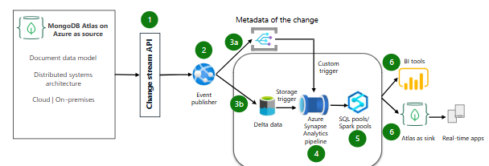
Documento >> Productos de datos servidos a sistemas

Slide 22
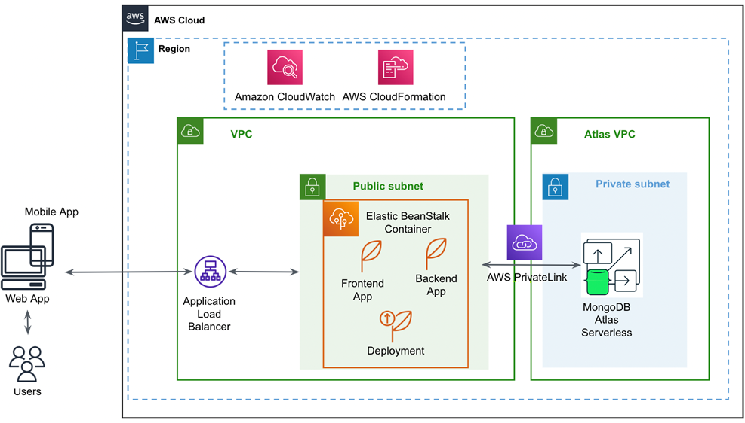
Documento >> Catalogo de productos

